Slide 1

Informe Cuantitativo: FLUOCARDENT
Cesar A Saavedra
Estadístico

Slide 2


Perfil Socioeconómico
CIUDADES PARTICIPANTES
Bogotá, D.C. 49.22%
Medellín 21.61%
Cali 17.45%
Barranquilla 11.72%
GENERO
Mujer 60.94%
Hombre 39.04%
RANGO DE EDADES
18 - 24 11.45%
25 - 35 47.13%
36 - 45 41.40%
NIVEL SOCIO ECONÓMICO
Estrato 2. 31.51%
Estrato 3. 41.15%
Estrato 4. 23.18%
Estrato 5. 4.15%

Slide 3
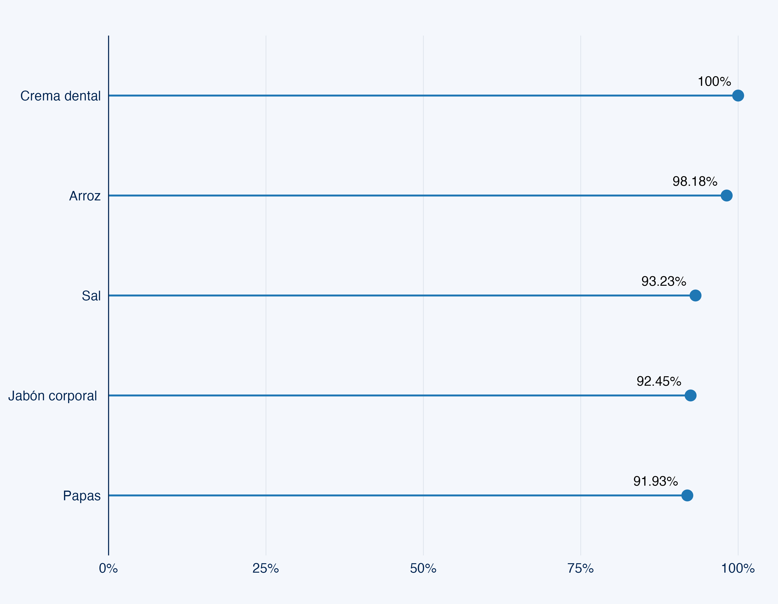
Diagnóstico

Slide 4
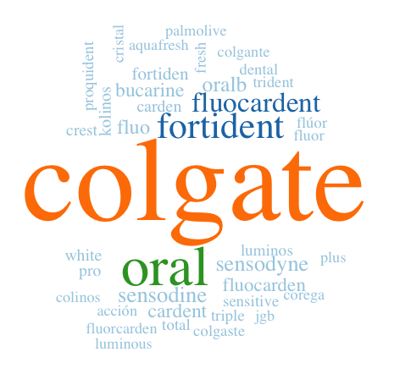
Marca | n | Porcentaje
Colgate | 377 | 38,83%
Oral-B | 177 | 18,23%
Fluocardent | 110 | 11,33%
Fortident | 93 | 9,58%
Bucarine | 22 | 2,27%
Kolynos | 11 | 1,13%
¿Qué marcas de crema dental conoces o has oído nombrar?

Slide 5

En los últimos 3 meses recuerdas haber visto u oído publicidad de marcas de crema dental en televisión, radio, vallas, periódicos, revistas, paraderos de buses o cualquier otro medio
Marca | n | Porcentaje
Colgate | 308 | 51,68%
Fluocardent | 46 | 7,72%
Fortident | 28 | 4,70%
Oral-B | 106 | 17,79%
Sensodyne | 51 | 8,56%
Publicidad
84.11%
¿De qué marcas de crema dental recuerdas haber visto u oído publicidad en los últimos 6 meses?

Slide 6
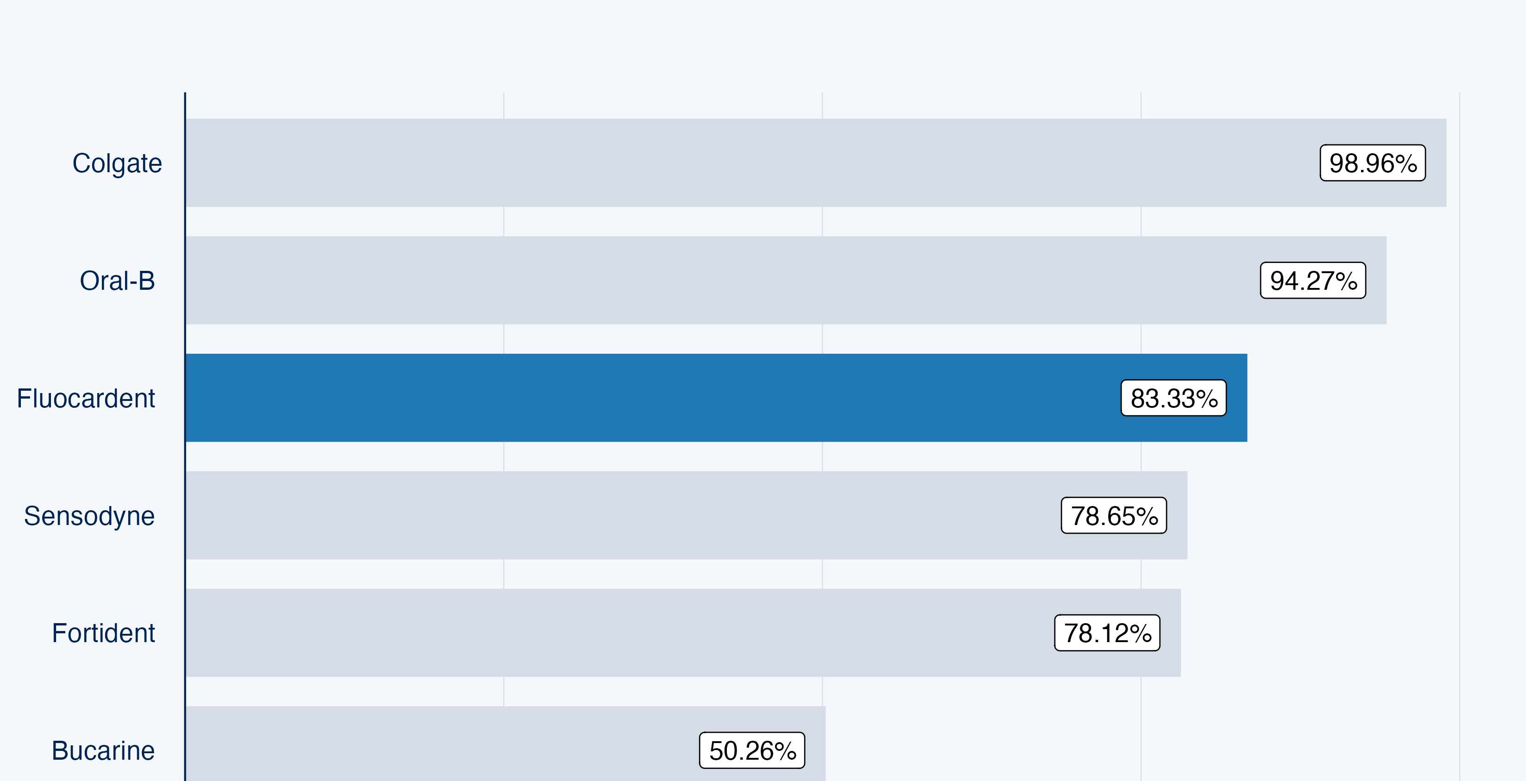
¿De estas marcas de crema dental cuales conoces o has oído nombrar?

Slide 7
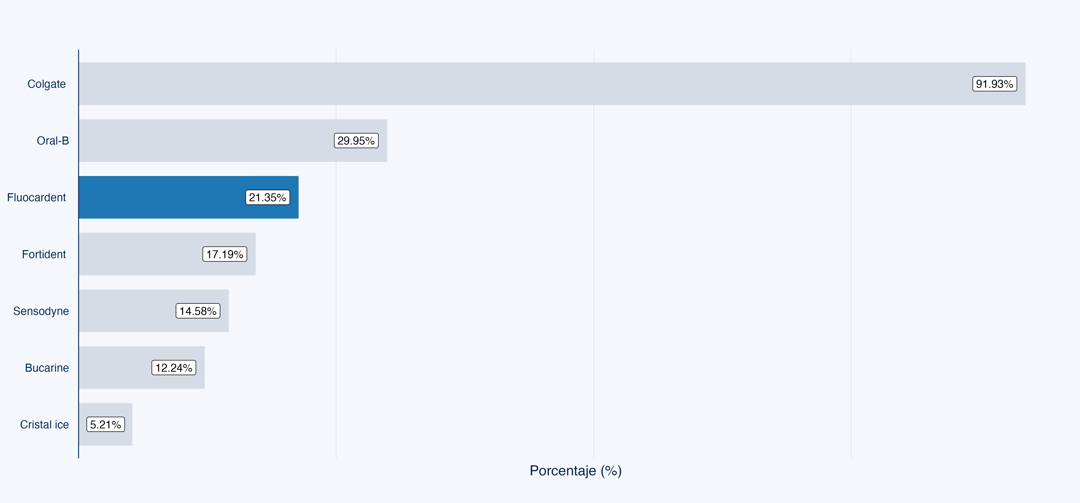
¿Cuál marca de crema dental has comprado en los últimos 3 meses?

Slide 10
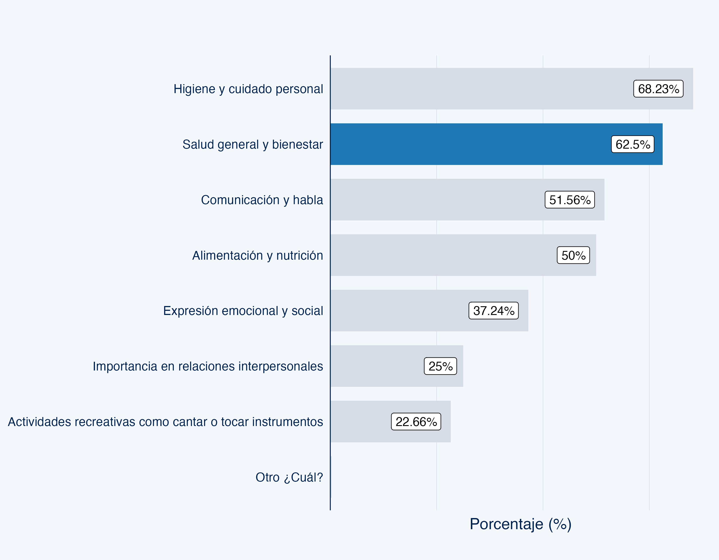
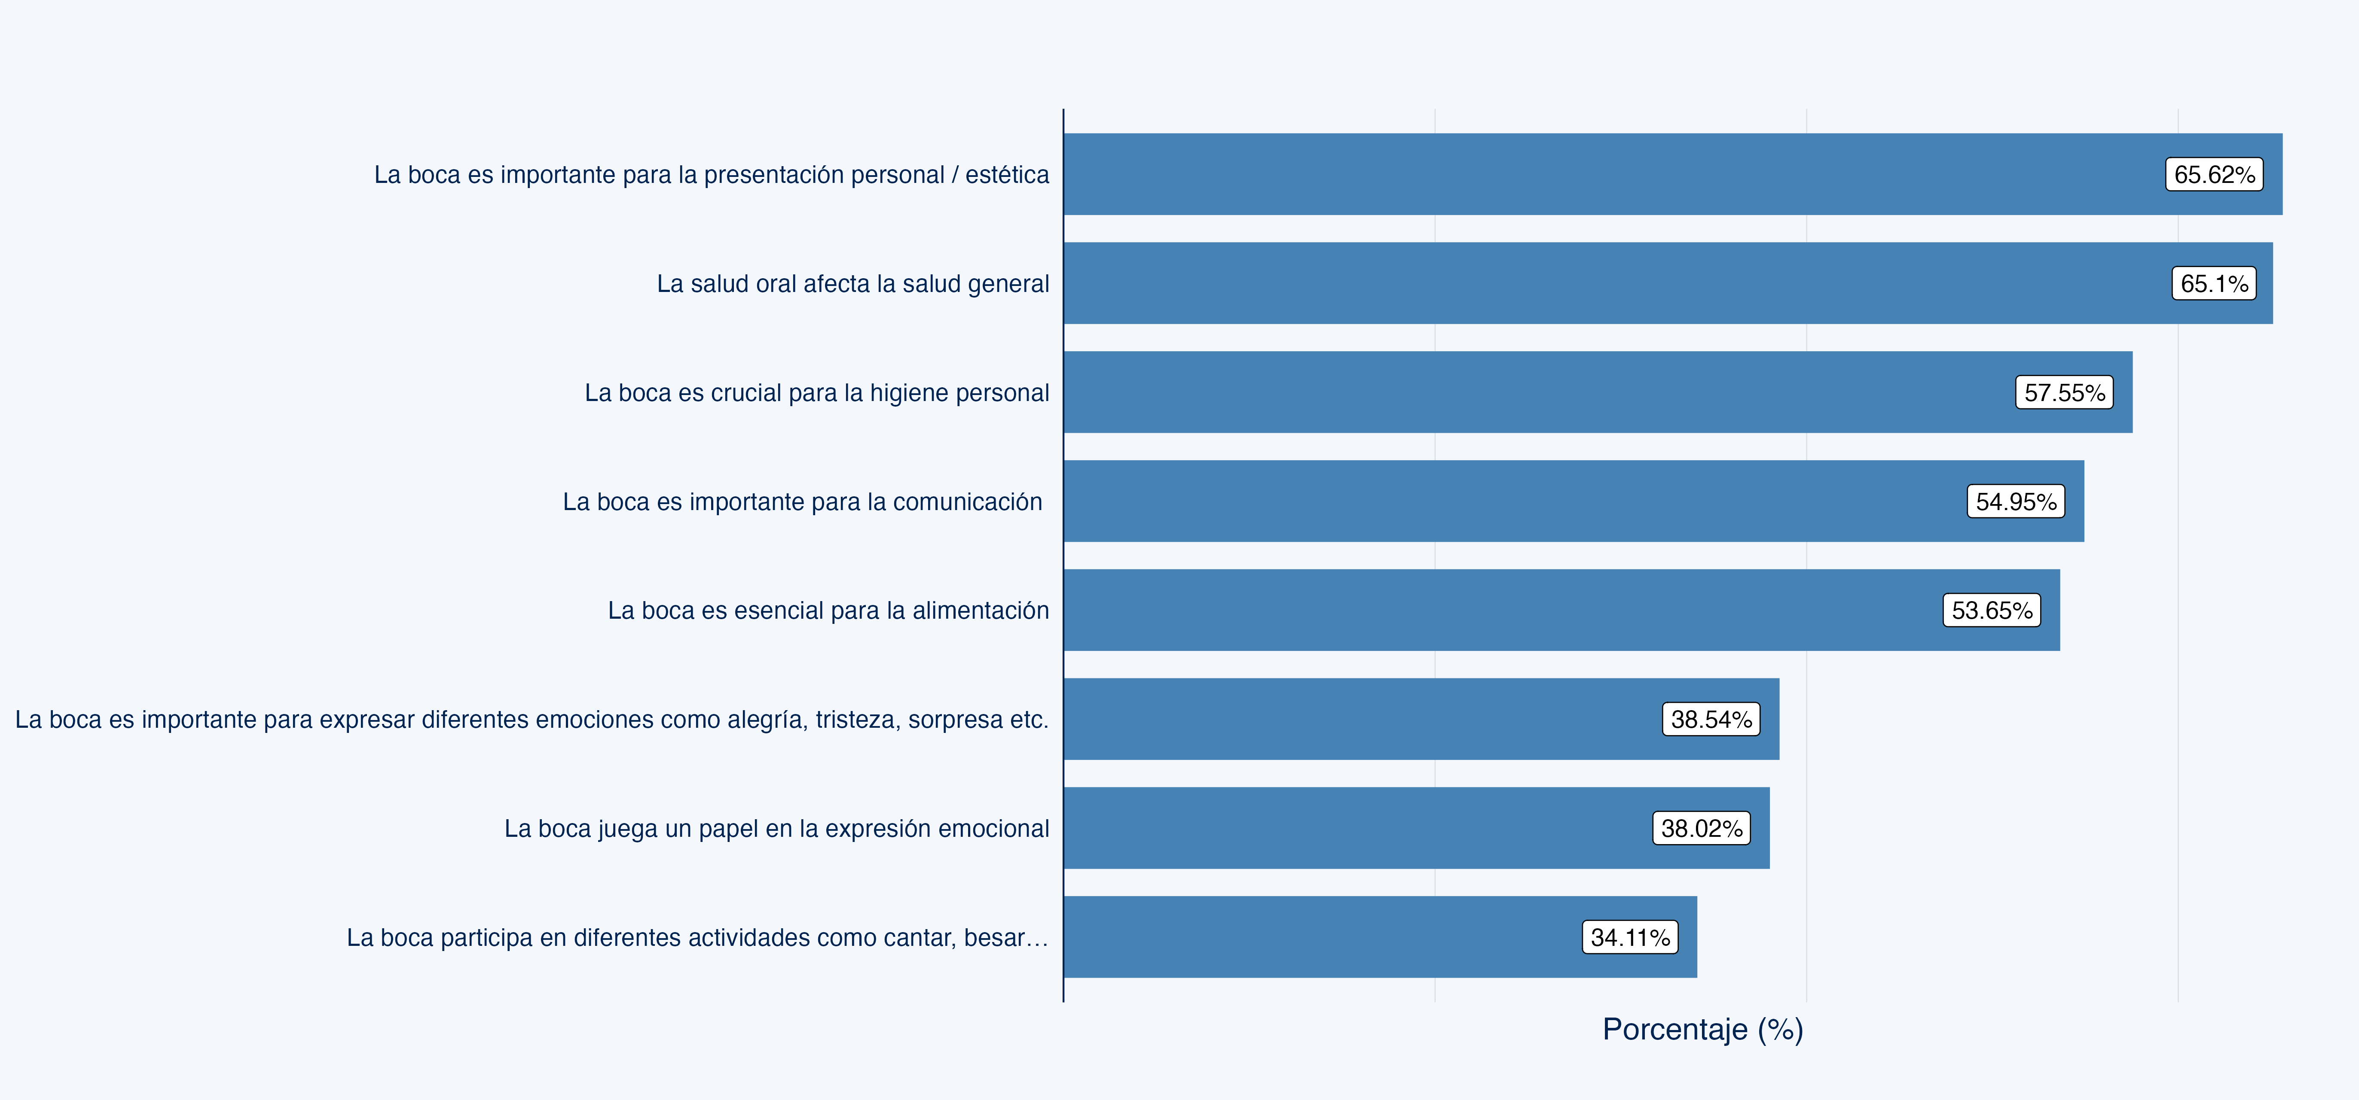
Los consumidores comprenden y se identifican con el concepto de que la boca no es solo para sonreír, destacando la importancia de la salud bucal más allá de la estética.
¿Cuando escuchas la frase “La boca no es solo para sonreír”, la asocias a cuál de las siguientes afirmaciones?
¿Qué te imaginas cuando te dicen “La boca no es solo para sonreír”?

Slide 11
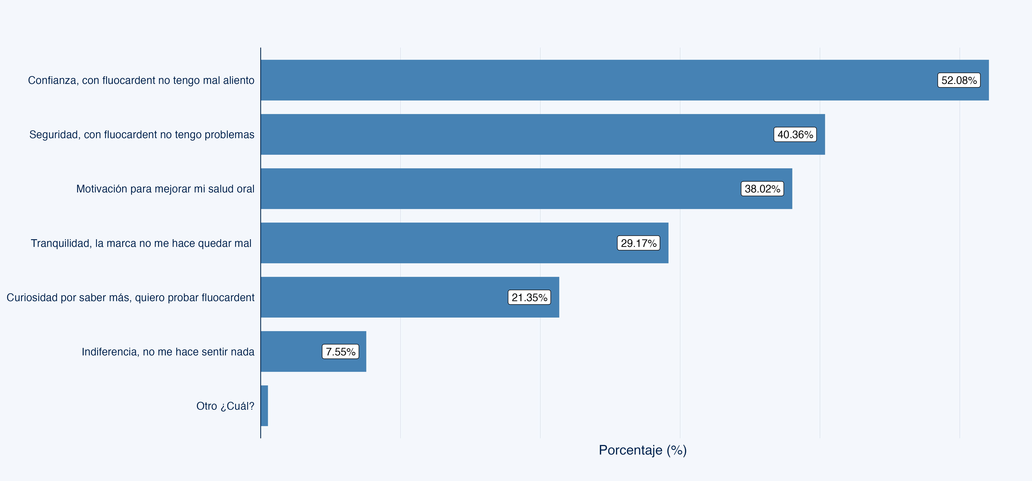
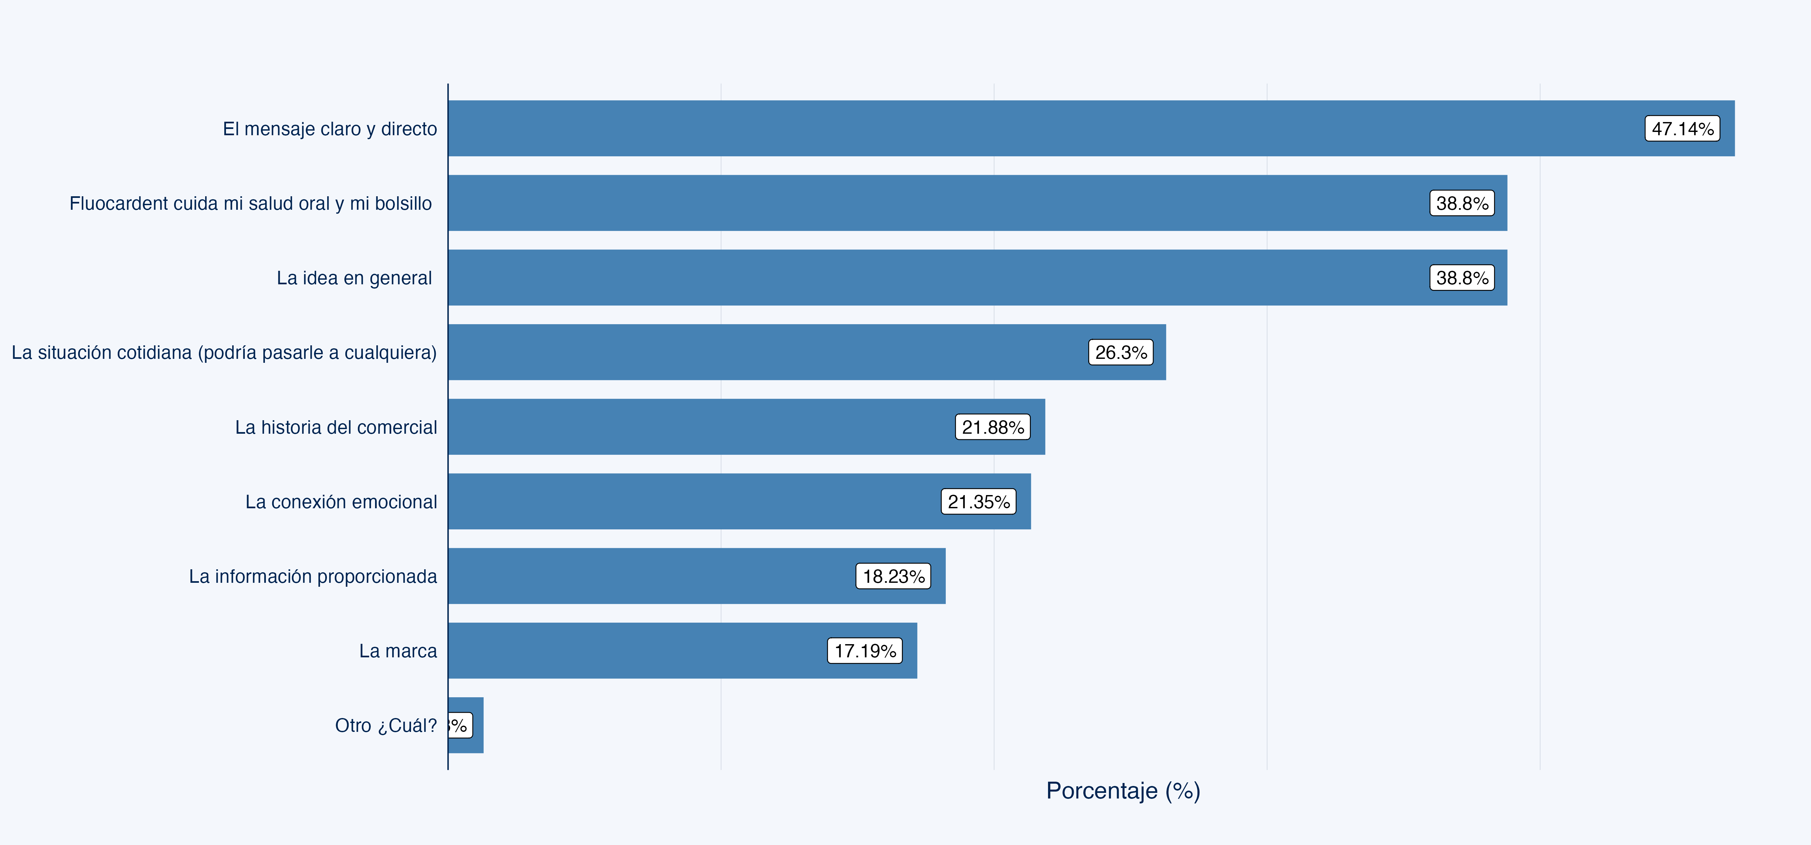


¿Qué te hizo sentir lo que viste?
¿Qué es lo que más te gusta de la idea de campaña?
Los consumidores consideran que Fluocardent ofrece una buena relación calidad-precio.

Slide 12
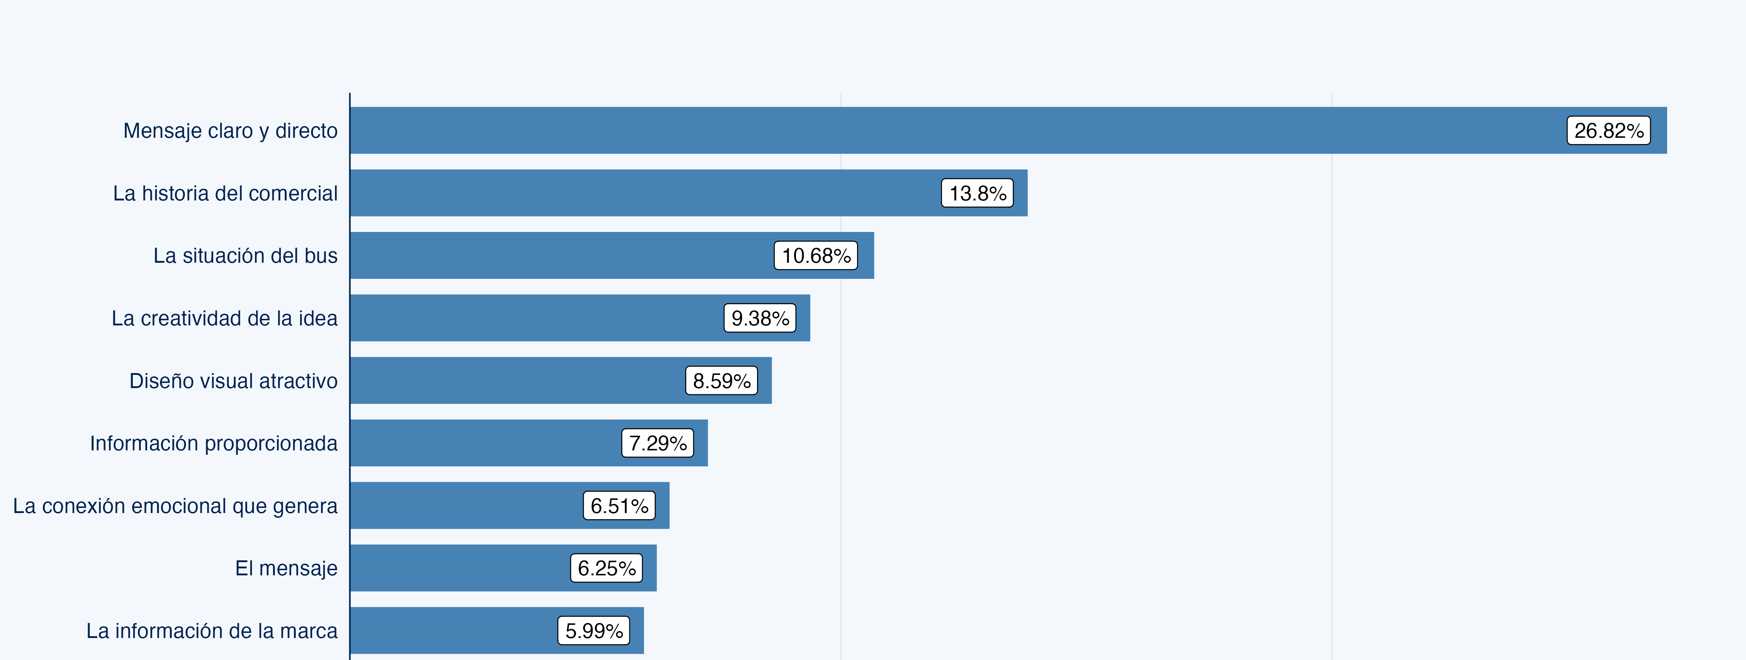



¿Cuáles de los siguientes elementos de la idea de comercial te generan agrado?
Los consumidores valoran las imágenes y situaciones cotidianas representadas en la campaña.
33.86%
De las personas valora la historia comercial enmarcada en situaciones se la vida real

Slide 13
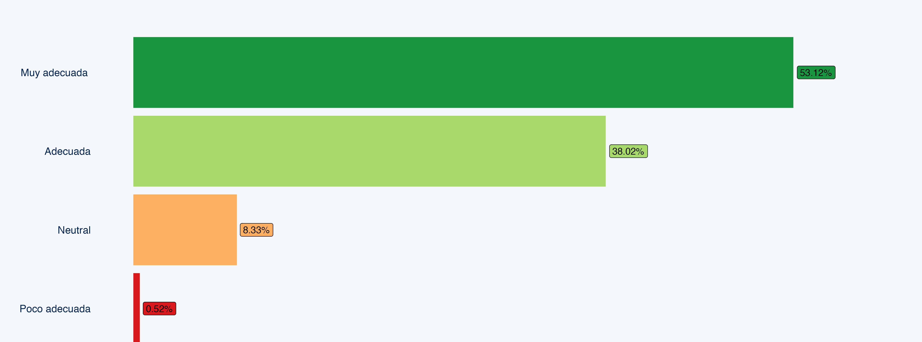


¿Qué piensas de la frase “cuida tu salud oral, cuida tu bolsillo”?
En este semaforo se evidencia como el 91% de las personas percibe que el product tiene un valor accessible y con una Buena Calidad

Slide 14

Percepción de marca

Slide 15
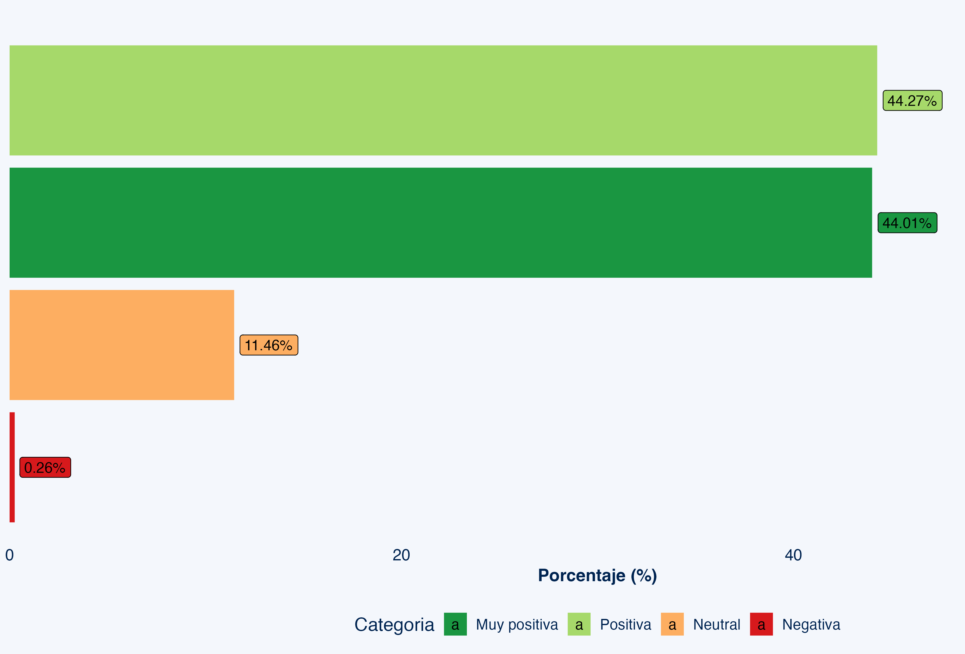

Después de ver la campaña,
¿cómo describiría su percepción de la marca Fluocardent?
Se tiene una percepción Muy positiva de JGB, con una imagen favorable del 88.28%

Slide 16
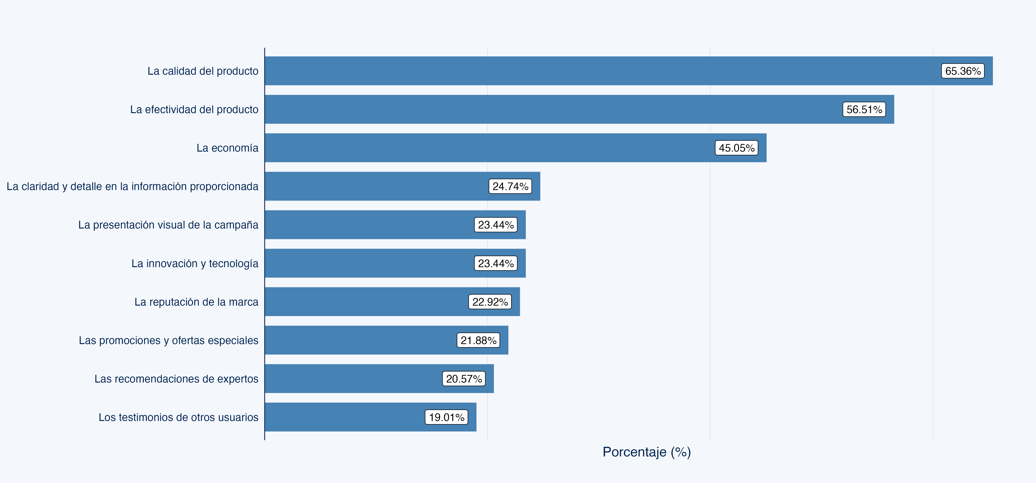

¿Qué aspectos específicos influyen en su percepción de la marca Fluocardent?
Destaca la Calidad del producto como una de las principales características que genera esa imagen de la marca Fluocardent

Slide 17
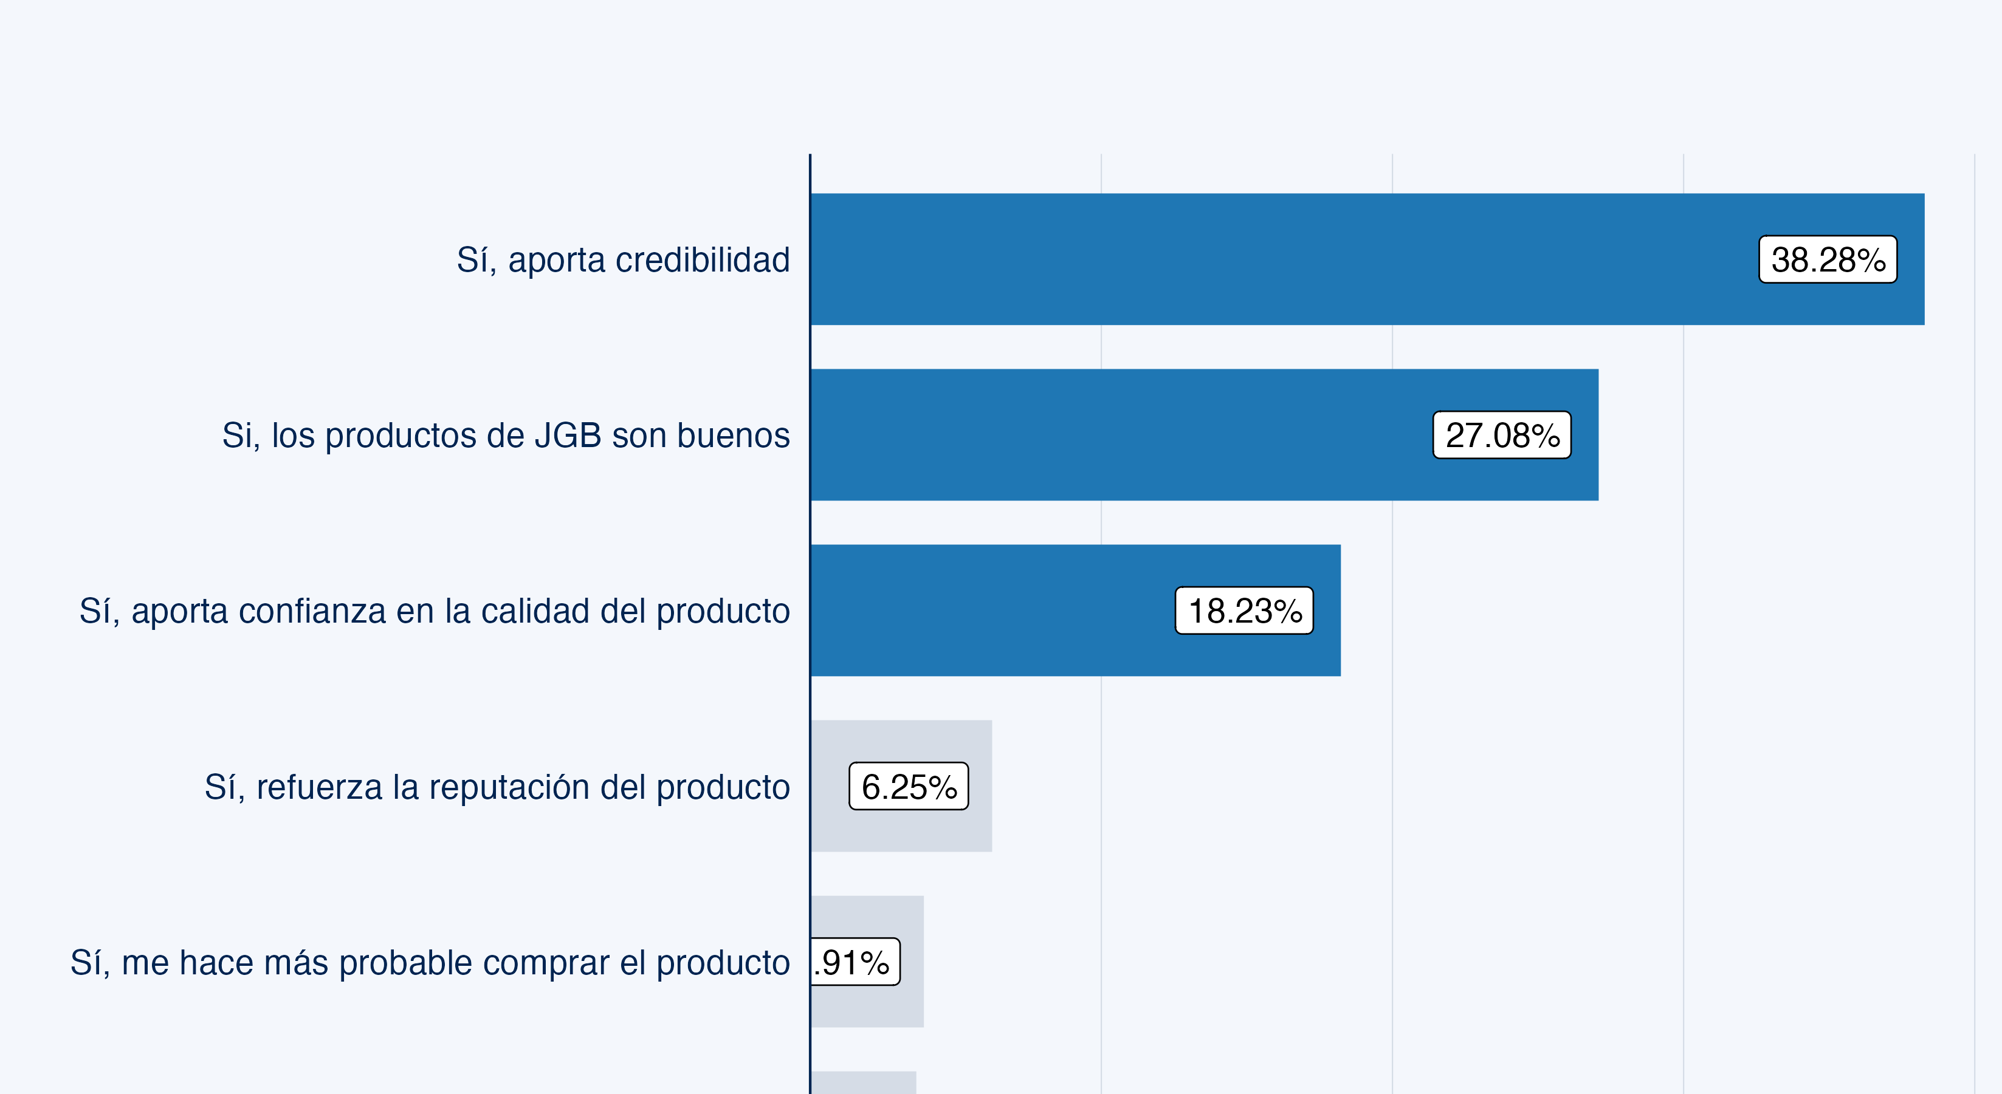

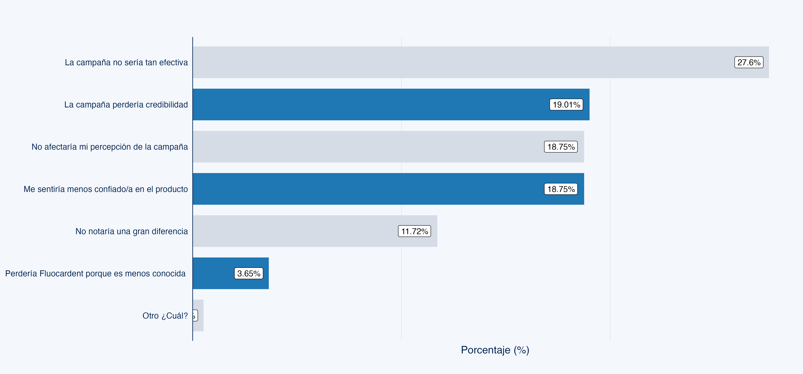
¿Aporta algo que esté la marca de JGB en la campaña?
¿Qué pasaría si no estuviera la marca JGB en la campaña?
Los consumidores consideran que el tener detrás una marca reconocida como JGB es sinónimo de credibilidad, de ser buenos productos que generan confianza en la calidad que ofrece Fluocardent

